Slide 1
김밥나라 POS기
(Point of Sales) 고은결

Slide 2
사용한 색상
R 255
G 182
B 193
R 248
G 235
B 248

Slide 3
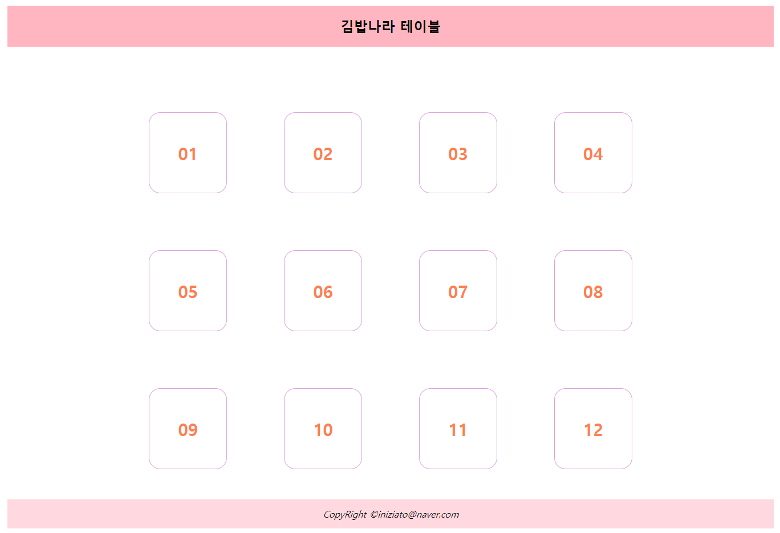
Main – 테이블 보여주는 화면

Slide 4
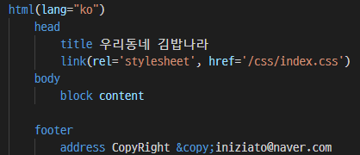

Layout.pug – 공통적으로 적용할 레이아웃 모음
layout만 적용하게 되면
실제 화면에서는 footer만 보이게 됨.
Layout 적용 방법
적용할 pug에 코드 작성하기

Slide 5
index.pug

Slide 6
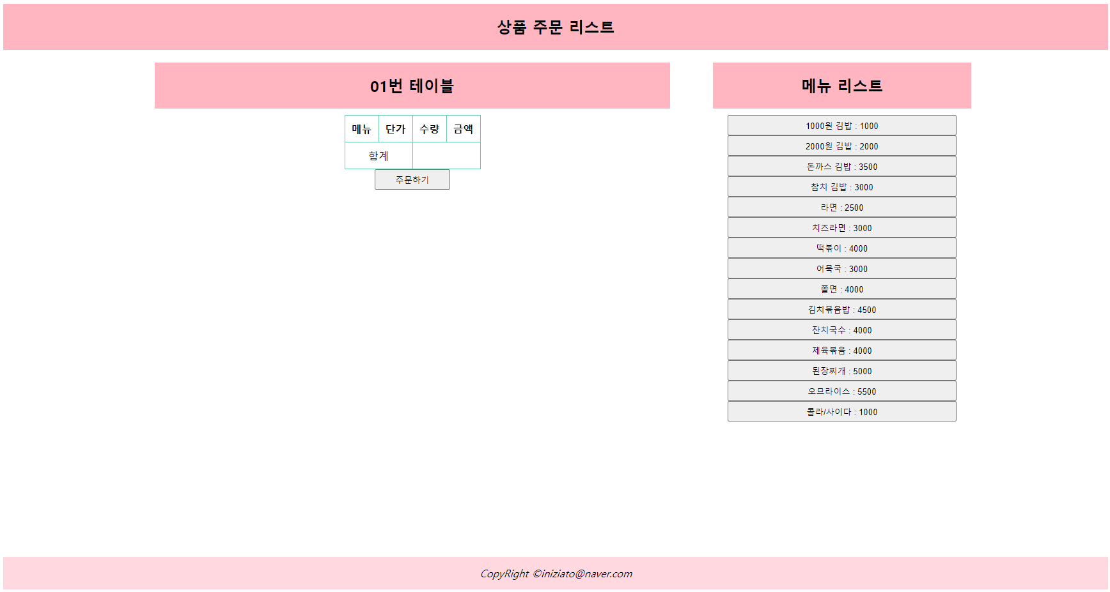
음식 주문 리스트

Slide 7
order.pug

Slide 8
index.pug

Slide 9
index.pug

Slide 10
index.pug

Slide 11
index.pug

Slide 12
Main – 테이블 보여주는 화면

Slide 13
Main – 테이블 보여주는 화면
CONTENTS A
컨텐츠에 대한 내용을 적어요
Enjoy your stylish business and campus life with BIZCAM
CONTENTS A
컨텐츠에 대한 내용을 적어요
Enjoy your stylish business and campus life with BIZCAM
CONTENTS A
컨텐츠에 대한 내용을 적어요
Enjoy your stylish business and campus life with BIZCAM
CONTENTS A
컨텐츠에 대한 내용을 적어요
Enjoy your stylish business and campus life with BIZCAM

Slide 14
Main – 테이블 보여주는 화면
CONTENTS A
컨텐츠에 대한 내용을 적어요
Enjoy your stylish business and campus life with BIZCAM
CONTENTS A
컨텐츠에 대한 내용을 적어요
Enjoy your stylish business and campus life with BIZCAM
CONTENTS A
컨텐츠에 대한 내용을 적어요
Enjoy your stylish business and campus life with BIZCAM
CONTENTS A
컨텐츠에 대한 내용을 적어요
Enjoy your stylish business and campus life with BIZCAM

Slide 15
Main – 테이블 보여주는 화면
CONTENTS A
컨텐츠에 대한 내용을 적어요
Enjoy your stylish business and campus life with BIZCAM
CONTENTS A
컨텐츠에 대한 내용을 적어요
Enjoy your stylish business and campus life with BIZCAM
CONTENTS A
컨텐츠에 대한 내용을 적어요
Enjoy your stylish business and campus life with BIZCAM
CONTENTS A
컨텐츠에 대한 내용을 적어요
Enjoy your stylish business and campus life with BIZCAM

Slide 16
POWER POINT PRESENTATION
CONTENTS A
컨텐츠에 대한 내용을 적어요
Enjoy your stylish business and campus life with BIZCAM
CONTENTS A
컨텐츠에 대한 내용을 적어요
Enjoy your stylish business and campus life with BIZCAM
CONTENTS A
컨텐츠에 대한 내용을 적어요
Enjoy your stylish business and campus life with BIZCAM
CONTENTS A
컨텐츠에 대한 내용을 적어요
Enjoy your stylish business and campus life with BIZCAM
CONTENTS A
컨텐츠에 대한 내용을 적어요
Enjoy your stylish business and campus life with BIZCAM

Slide 17
POWER POINT PRESENTATION
CONTENTS A
컨텐츠에 대한 내용을 적어요
Enjoy your stylish business and campus life with BIZCAM
POWER POINT PRESENTATION
Enjoy your stylish business and campus life with BIZCAM
CONTENTS B
컨텐츠에 대한 내용을 적어요
Enjoy your stylish business and campus life with BIZCAM
CONTENTS C
컨텐츠에 대한 내용을 적어요
Enjoy your stylish business and campus life with BIZCAM

Slide 18
POWER POINT PRESENTATION
CHO
CONTENTS A
컨텐츠에 대한 내용을 적어요
Enjoy your stylish business and campus life with BIZCAM
KIM
Seok
CONTENTS A
컨텐츠에 대한 내용을 적어요
Enjoy your stylish business and campus life with BIZCAM
Seon
Young
Koo
Shin
Jin
CONTENTS A
컨텐츠에 대한 내용을 적어요
Enjoy your stylish business and campus life with BIZCAM

Slide 19
POWER POINT PRESENTATION
STEP 01
STEP 01
STEP 01
CONTENTS A
컨텐츠에 대한 내용을 적어요
Enjoy your stylish business and campus life with BIZCAM
CONTENTS A
컨텐츠에 대한 내용을 적어요
Enjoy your stylish business and campus life with BIZCAM
CONTENTS A
컨텐츠에 대한 내용을 적어요
Enjoy your stylish business and campus life with BIZCAM

Slide 20
POWER POINT PRESENTATION
IMG
IMG
IMG
CONTENTS A
컨텐츠에 대한 내용을 적어요
Enjoy your stylish business and campus life with BIZCAM
CONTENTS A
컨텐츠에 대한 내용을 적어요
Enjoy your stylish business and campus life with BIZCAM
CONTENTS A
컨텐츠에 대한 내용을 적어요
Enjoy your stylish business and campus life with BIZCAM

